Slide 1
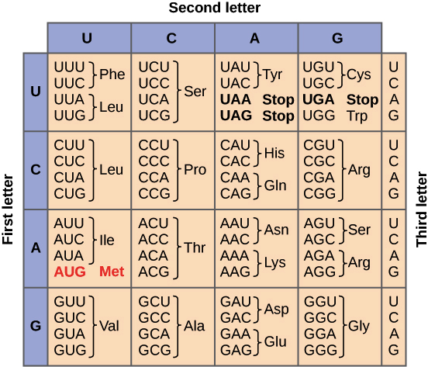
الشفرة الوراثية Genetic Code(Codon) المرحلة الثالثة - محاضرات علم الوراثة Genetics
د. حسنه عامر مهوس – كلية تربية القرنة جامعة البصرة

Slide 2
أهداف المحاضرة Objectives
تعريف الشفرة
تعداد انواع الشفرات
معرفة ميزات الشفرات
تعريف قاموس الشفرة

Slide 3
الشفرة الوراثية Codon
الشفرة الوراثية Codon : هي ثلاث قواعد نيوكليوتيدية متتالية من الDNA تشفر في الغالب لحامض اميني واحد.
توجد64 شفرة وراثية تشفر لحوالي عشرين حامض اميني .
قاموس الشفرة : وهو نظام عالمي لتدوين الشفرات المسؤولة عن الحوامض الامينية الموجودة في الطبيعة في جميع الكائنات الحية .
ان كل الكائنات الحية تتبع نفس هذا النظام .

Slide 4
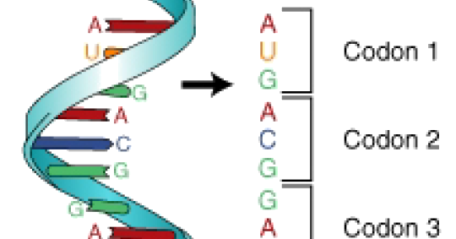
الشفرة الوراثية Codon

Slide 5
انواع الشفراتTypes of Codons
هنالك نوعان رئيسيان من الشفرات :
الشفرات ذات المعنى اي التي تشفر لحامض اميني , وهي 61 شفرة . من هذه الشفرات ما يسمى بشفرة الابتداءstart codon والتي توجد في بداية الجين وعادة ما تكون واحدة وتشفر للحامض الاميني المثيونين وهي TAC ويقابلها AUGبال mRNA .
الشفرات عديمة المعنى Nonsense وهي التي لا تشفر لاي حامض اميني وتسمى ايضا بالشفرات المنهية Terminatorاو شفرات التوقفStop codon ويبلغ عددها ثلاث شفرات هي : UAA,UAG,UGA توجد في نهاية الجين , وتؤشر لنهاية استنساخ الجين .

Slide 6
انواع الشفرات Types of Codons
من الناحية الوظيفية يمكن تصنيف الشفرات ال 64 الى ثلاث انواع هي :
شفرة الابتداء وهي واحدة خاصة بالمثيونين توجد في بداية كل جين .
شفرات بقية الاحماض الامينية وتبلغ 6oشفرة توجد بالمناطق المشفرة .
شفرات الانتهاء وتبلغ ثلاث شفرات توجد في نهاية الجين .

Slide 7
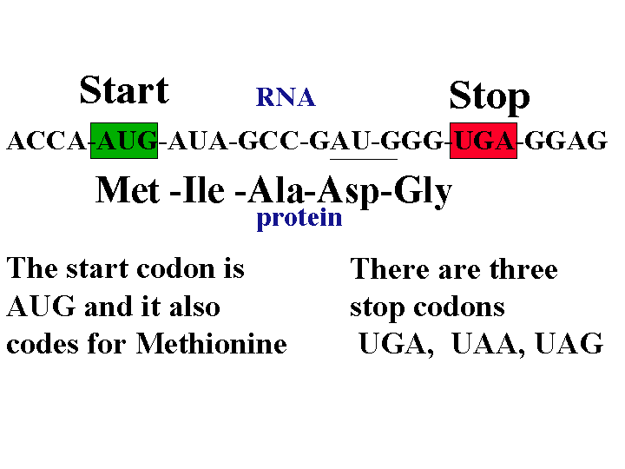
انواع الشفرات Types of Codons

Slide 8
مميزات الشفرة الوراثية Features of Codon
ثلاثية Triplet: تتكون من ثلاث قواعد نيوكليوتيدية فقط .
خطية متتالية وغير متداخلةLinear & non - overlape : اي توجد القواعد على خط واحد بترتيب طولي على طول شريط الDNA وغير متداخلة اي لاتوجد بينها فواصل او ان ترتيب القواعد للشفرة يكون مبعثرا.
يكون لكل حامض اميني اكثر من شفرة في معظم الاحيان (4-2) ماعدا المثيونين الذي يحتوي على شفرة واحدة .
عالمية او عمومية الشفرةUniversal : اذ تتبع كل الكائنات الحية نفس نظام الشفرة او ما يدعى بقاموس الشفرة , اي نفس الشفرة تشفر لنفس الحامض الاميني في كل الكائنات الحية سواء اكانت بدائية او حقيقية النواة , ما عدا بعض الاستثناءات البسيطة .

Slide 9
قاموس الشفرة

Slide 10
الخلاصة summary
الشفرة هي تتابع من ثلاث قواعد نيوكليوتيدية تشفر لحامض اميني واحد .
الشفرات نوعين : ذات معنى وفاقدة للمعنى .
قاموس الشفرة : نظام عالمي لتدوين الشفرات الخاصة بالأحماض الامينية العشرين المعروفة , أساسه الأربع قواعد النتروجينية ACGU, يتبع في كافة أنواع الكائنات الحية .
تصنف الشفرات ايضا الى شفرات التوقف وشفرات الانتهاء وشفرات بقية الاحماض .
من ميزات الشفرة انها ثلاثية خطية متتالية غير متداخلة وعمومية .

Slide 11
شكرا لكم

